Slide 1
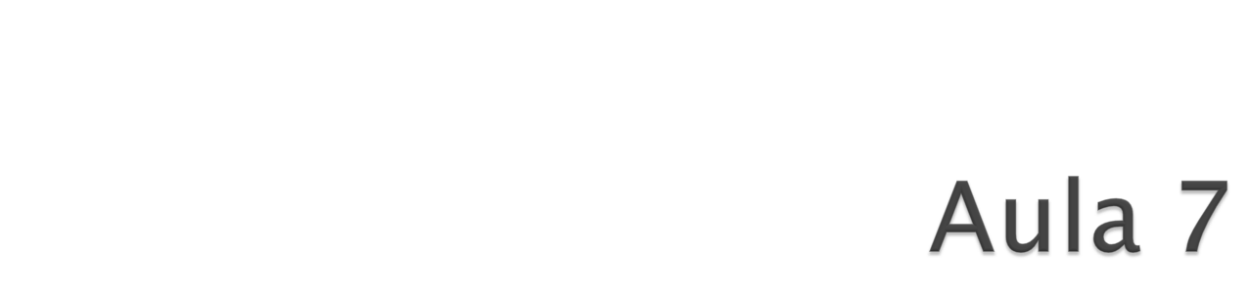
Ameliara Freire

Slide 2


Slide 3
Dividir para Conquistar

Slide 4

Situação
Problema
Parte 1
Parte 2
Parte 3
Parte 4

Slide 5
Solução
Problema
Parte 1
Parte 1
Parte 2
Parte 2
Parte 3
Parte 3
Parte 4
Parte 4

Slide 6

Solução
Programa
Parte 1
Subprograma 1
Subprograma 2
Parte 2
Parte 3
Subprograma 3
Parte 4
Subprograma 4

Slide 7
A solução do problema original é implementada através da composição dos subprogramas.
Subprogramas podem ser vistos como blocos de construção com os quais montamos um programa.
Esta técnica de construção de programas é chamada de MODULARIZAÇÃO.

Slide 8

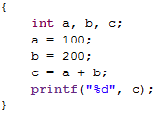
Um bloco consiste em um conjunto de declarações e um conjunto de comandos delimitados por indicadores de início e fim de bloco.
Em C, os delimitadores de bloco são { e }.
Declarações de variáveis
Comandos

Slide 9
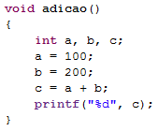
Um subprograma é um bloco de programa constituído por um conjunto de declarações e por um conjunto de comandos e identificado por um nome.
Exemplo:
Declarações de variáveis
Comandos

Slide 10
Existem dois tipos de subprograma:
  Procedimentos
    Executam tarefas
  Funções
    Calculam Valores

Slide 11
Funções e Procedimentos
  Toda função ou procedimento deve ser pelo menos declarada antes da função principal main().
    Declara a função/procedimento antes da main() e a implementa depois.
    Implementa a função/procedimento diretamente antes da main().

Slide 12
Funções e Procedimentos
  Exemplo: Procedimento que não recebe parâmetros e não retorna valor.
Implementacao do procedimento
#include <stdio.h>
void desenha();
main()
{
printf(”Usando procedimento.");
desenha( );
}
Assinatura ou protótipo do procedimento
void desenha()
{
int i;
for (i = 0; i <= 10; i++)
printf("--\n");
}

Slide 13


Slide 14

Sintaxe:
    void nome_procedimento(lista_parâmetros)
    {
    declarações_de_variáveis_do_procedimento;
    lista_de_comandos_do_procedimento;
    }

Slide 15
Exemplo:
  Exibir na tela uma linha com 20 asteriscos.
void linha(){
int i;
for (i = 1; i <= 20; i++)
printf(‘*’);
printf(‘\n’);
}

Slide 16
A definição de um procedimento associa um nome a um bloco de declarações e comandos.
Os comandos que compõem o bloco do procedimento têm a “missão” de executar uma determinada tarefa para o programa.

Slide 17
Exemplo de chamada a um procedimento
  void main(){
  int i;
  linha(); /* escreve uma linha de asteriscos */
  puts(“Numeros entre 1 e 5”);
  linha(); /* escreve outra linha de asteriscos */
  for(i = 1; i <= 5; i++)
  printf(“%d\n”, i);
  linha(); /* escreve outra linha de asteriscos */
  }

Slide 18
Chamada (Execução) de um Procedimento
  Uma referência a um nome de procedimento dentro de um programa provoca a execução do bloco de comandos do procedimento.
  Ao término da execução do procedimento, a execução do programa continua a partir do ponto onde este foi chamado.

Slide 19
Chamada (Execução) de um Procedimento
  void main(){
  int i;
  linha();
  puts(“Numeros entre 1 e 5”);
  linha();
  for(i = 1; i <= 5; i++)
  printf(“%d\n”, i);
  linha();
  }
  void linha(){
  int i;
  for (i = 1; i <= 20; i++)
  printf(‘*’);
  printf(‘\n’);
  }

Slide 20


Slide 21

Sintaxe:
    tipo_retorno nome_função (lista_parâmetros)
    {
    declarações_de_variáveis_da_função;
    lista_de_comandos_da_função;
    }
Exemplo:
  Calcular o valor da soma de dois números reais.
    float soma(float a, float b) {
    float aux;
    aux = a + b;
    return aux;
    }

Slide 22
Chamada a uma função
  float soma(float a, float b) {
  float aux;
  aux = a + b;
  return aux;
  }
  void main () {
  float x,y,z;
  printf(“Digite X:”);
  scanf (“%f”, &x);
  printf(“Digite Y:”);
  scanf (“%f”, &y);
  z = soma(x,y);
  printf(“Soma: %f”,z);
  }

Slide 23
Definição:
  A definição de uma função associa um nome a um bloco de declarações e comandos.
  Os comandos que compõem o bloco da função têm a “missão” de calcular um valor que deve ser informado pela função.

Slide 24
Chamada (execução) de Função:
  Uma referência a um nome de função dentro de um programa provoca a execução do bloco de comandos da função.
  Ao término da execução da função, a execução do programa continua a partir do ponto onde a função foi chamada.

Slide 25


Slide 26

Definição de Escopo
  O escopo de uma variável é a parte do código do programa onde a variável é visível e, portanto, pode ser utilizada.
  Com relação ao escopo, as variáveis se dividem em:
    Globais
    Locais

Slide 27
Variáveis Globais:
  São as variáveis declaradas fora dos procedimentos e das funções;
  São visíveis e podem ser utilizadas em toda a extensão do programa;
Variáveis Locais:
  São as variáveis declaradas dentro dos procedimentos e das funções;
  São visíveis e podem ser utilizadas apenas dentro do subprograma que as declarou.

Slide 28
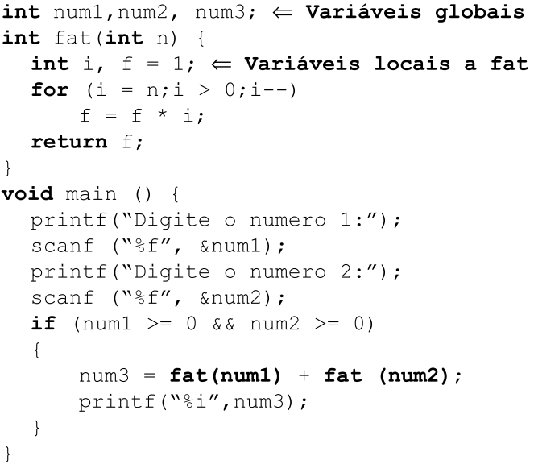
Exemplo de Escopo em uma Função:

Slide 29


Slide 30
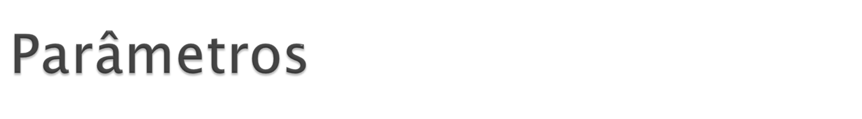
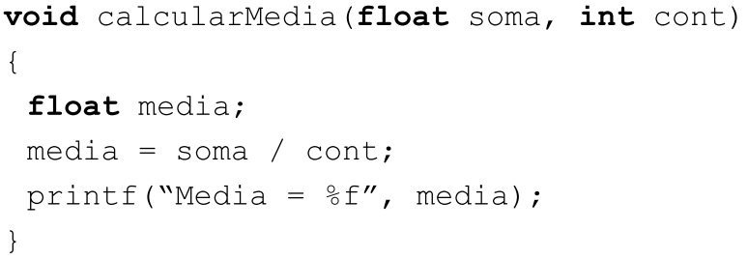
Parâmetros são utilizados em computação para possibilitar a construção de subprogramas genéricos.

Slide 31
Parâmetros Formais
  Parâmetros formais são as variáveis declaradas no cabeçalho do subprograma.
Parâmetros Reais
  Parâmetros reais são as variáveis passadas no instante da chamada do subprograma.

Slide 32
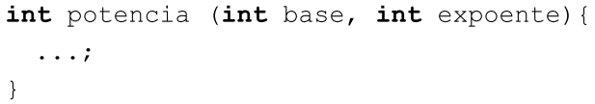
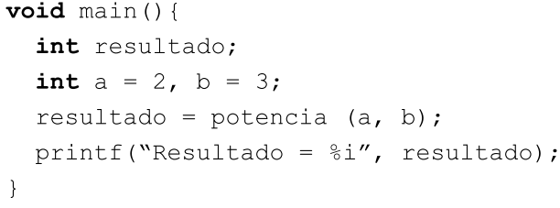
Exemplo:
Parâmetros Formais
Parâmetros Reais

Slide 33


Slide 34

No instante da chamada do subprograma, o parâmetro formal recebe uma cópia do valor do parâmetro real correspondente.
Alterações feitas nos parâmetros formais não refletem nos parâmetros reais correspondentes.
Caracteriza-se por ser um mecanismo de entrada de dados para o subprograma.

Slide 35
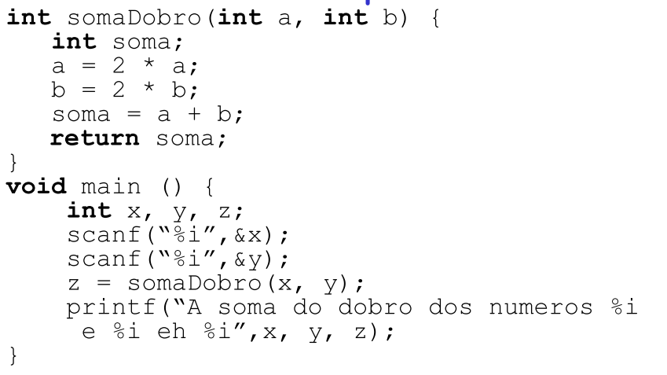
Exemplo:

